Slide 1

Средства связи между его частями

Slide 2
Типы сложных предложений
бессоюзные
союзные
сложносочинённые
сложноподчинённые

Slide 3

Называются предложения, в которых простые предложения связываются интонацией и сочинительными союзами.
Части сложносочинённого предложения равноправны (ни одна часть не зависит от другой).
Наступил октябрь, и стало заметно холодать.
, и
упражнение

Slide 4

и, а, но, да, или,
либо, то - то, не только - но и,
тоже, также, или - или ,
как – так и другие.
упражнение

Slide 5

Называются предложения, в которых простые предложения связываются интонацией, подчинительными союзами или союзными словами.
Части сложноподчинённого предложения зависимы друг от друга, т.е. придаточная часть зависит от главной.
Заметно похолодало, так как наступил октябрь.
почему?
так как

Slide 6

что, чтобы, ибо, когда,
пока, как, будто, словно,
потому что, оттого что,
так как, так что, лишь только,
как будто, с тех пор как,
в связи с тем что, который, какой,
кто, как, где, куда, откуда, когда и другие.
упражнение

Slide 7
Бессоюзные
Называются сложные предложения, в которых простые предложения связываются друг с другом интонацией без помощи союзов и союзных слов.
Гром грохочет, дождь льёт, люди бегут куда-то спрятаться.
Он изредка зевал, всё понятно – хочет спать.
упражнение

Slide 8
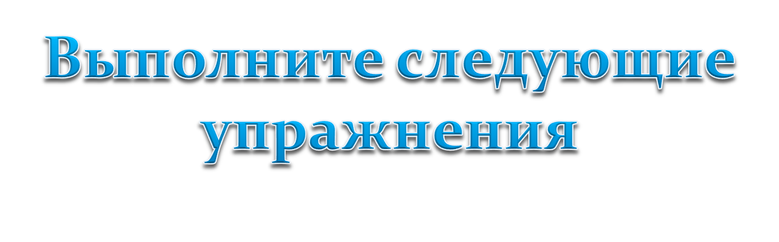

ВЫХОД

